Slide 1




Linux Kullanıcıları
Derneği
www.squid-cache.org
Web Proxy Cache
Ahmet DERVİŞ
adervis@tepeinsaat.com.tr
LKD Seminerleri
www.lkd.org.tr
Ahmet DERVİŞ
Adervis@tepeinsaat.com.tr

Slide 2
G İ R İ Ş
Squid Nedir?
Neden Squid?
Sistemin Çalışması ve Örnek Yapılar
Çalışma Ortamı
Kurulum ve Test
Access Control Lists
Performans Detayları
Yardımcı Programlar
LKD Seminerleri
www.lkd.org.tr
Ahmet DERVİŞ

Slide 3
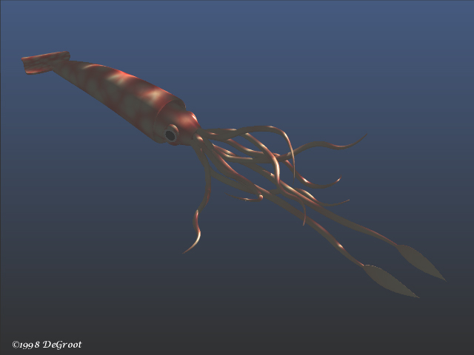
S Q U I D N E D İ R ?
LKD Seminerleri
www.lkd.org.tr
Ahmet DERVİŞ

Slide 4
S Q U I D N E D İ R ?
Proxy:
Bir ağda bulunan istemciler adına, Internet’ten nesneleri (web sayfası, resimler, dosya v.b.) alıp, isteği yapan istemciye ulaştıran sistemdir.
Caching:
Bu nesneler istemciye ulaştırılırken, bir kopyasının da, daha sonra ki benzer istekleri karşılamak üzere disk üzerinde tutulmasıdır.
Squid:
HTTP istemcilerinin taleplerini karşılayan, yüksek hızlı ve
caching yapabilen bir proxy sunucudur.
LKD Seminerleri
www.lkd.org.tr
Ahmet DERVİŞ

Slide 5
N E D E N C A C H I N G ?
Hedef server üzerindeki yük
Yönlendiriciler üzerindeki yük
Ani kullanım artışları
İptaller sonrası devam edebilme
Ulaşılamayan siteler
LKD Seminerleri
www.lkd.org.tr
Ahmet DERVİŞ

Slide 6
N E D E N S Q U I D ?
Yüksek performans
Düşük donanım ihtiyacı
DNS Caching
Cache Digest, ICP
Özgür yazılım
LKD Seminerleri
www.lkd.org.tr
Ahmet DERVİŞ

Slide 7



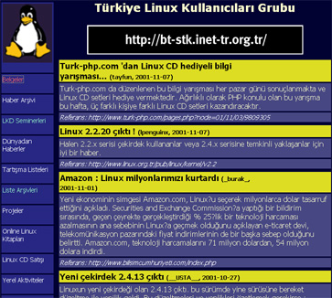


S İ S T E M N A S I L İ Ş L İ Y O R ?
www.linux.org.tr
Internet
Squid
A istemcisinden istek alınıyor
Local cache kontrol ediliyor
Gerekli objeler hedef serverdan alınıyor
Nesne(ler) önbelleğe alınıyor
İstek sonucu istemciye gönderiliyor
A
B
B istemcisinden istek alınıyor
Local cache kontrol ediliyor
Cache de bulunan objenin güncelliği kontrol ediliyor
İstek cache den alınarak istemciye gönderiliyor
LKD Seminerleri
www.lkd.org.tr
Ahmet DERVİŞ

Slide 8
Ö R N E K Y A P I L A R
ISP
Internet
Squid
Squid
A
B
LKD Seminerleri
www.lkd.org.tr
Ahmet DERVİŞ

Slide 9
Ö R N E K Y A P I L A R
ISP
Internet
Squid
İstanbul
Squid
Squid
Ankara
Konya
LKD Seminerleri
www.lkd.org.tr
Ahmet DERVİŞ

Slide 10
T O P O L O J İ
ISP
Internet
FireWall
Web
Mail
App.
Squid
Local Users
LKD Seminerleri
www.lkd.org.tr
Ahmet DERVİŞ

Slide 11
T O P O L O J İ
ISP
Internet
FireWall/Squid
WEB
FTP
App.
Local Users
LKD Seminerleri
www.lkd.org.tr
Ahmet DERVİŞ

Slide 12
T O P O L O J İ
ISP
Internet
Squid
Router (Wccp destekli)
Web Cache Coordination Protocol
Squid
Local Users
LKD Seminerleri
www.lkd.org.tr
Ahmet DERVİŞ

Slide 13
A C C E L E R A T O R
ISP
Internet
Squid
WEB
LKD Seminerleri
www.lkd.org.tr
Ahmet DERVİŞ

Slide 14
T R A N S P A R E N T P R O X Y
ROUTER
To Internet
Router/Switch
Non HTTP
Request
Non HTTP Traffic
To Internet
Traffic
HTTP
Policy Routing
Linux Kernel
HTTP
IP Tables
Squid
Rules
Port 80
IP Tables
Squid
Redirecting
HTTP Traffic
to Squid
Port 3128
Linux Kernel
Cache Box
Linux Gateway
Cache Box
Request
LKD Seminerleri
www.lkd.org.tr
Ahmet DERVİŞ

Slide 15
P R O T O K O L L E R
HTTP
FTP
Gopher
Wais
SSL
SNMP
Cache Digest
ICP
LKD Seminerleri
www.lkd.org.tr
Ahmet DERVİŞ

Slide 16
P R O T O K O L L E R
ICP;
Inter-Cache Communication Protocol
Diğer cache serverlardan, istenen bir nesnenin
olup olmadığı sorgusunu yapar.
Cache Digest;
Squid diğer cachelerde bulunan nesnelerin
listesini Cache Digest ile tutar
LKD Seminerleri
www.lkd.org.tr
Ahmet DERVİŞ

Slide 17

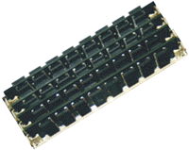
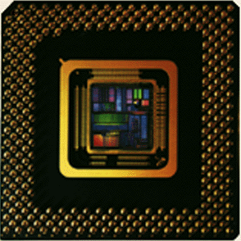
D O N A N I M İ H T İ Y A C I
LKD Seminerleri
www.lkd.org.tr
Ahmet DERVİŞ

Slide 18



İ Ş L E T İ M S İ S T E M İ S E Ç İ M İ
LKD Seminerleri
www.lkd.org.tr
Ahmet DERVİŞ

Slide 19
K U R U L U M
Konfigurasyon, Derleme ve Install
groupadd squid
useradd –d /usr/local/squid –g squid squid
tar –zxvf squid-2.4.STABLE3-src.tar.gz
cd squid-2.4.STABLE3
./configure –prefix=/usr/local/squid
make
make install
LKD Seminerleri
www.lkd.org.tr
Ahmet DERVİŞ

Slide 20
K U R U L U M
Squid.conf dosyasını açmak için
pico /usr/local/squid/etc/squid.conf
/usr/local/squid/etc/squid.conf dosyası içinde bulunan
aşağıdaki satırların başında bulunan ‘#’ ler kaldırılır.
cache_dir ufs /usr/local/squid/cache 100 16 256
cache_effective_user squid
cache_effective_group squid
http_port 3128
http_access allow all (#http_access deny all)
LKD Seminerleri
www.lkd.org.tr
Ahmet DERVİŞ

Slide 21
K U R U L U M
Directory Permissions ve Cache directory
chown squid:squid /usr/local/squid/logs
chmod 770 /usr/local/squid/logs
mkdir /usr/local/squid/cache/
chown squid:squid /usr/local/squid/cache/
chmod 770 /usr/local/squid/cache/
/usr/local/squid/bin/squid -z
2002/01/09 19:15:34| Creating Swap Directories
Çalıştırmak için
/usr/local/squid/bin/squid –N –d 1 -D
2002/01/07 16:12:11| Ready to serve requests.
LKD Seminerleri
www.lkd.org.tr
Ahmet DERVİŞ

Slide 22
K U R U L U M
/usr/local/squid/bin/client http://www.squid-cache.org
<HTML>
<HEAD>
<TITLE>Squid Web Proxy Cache</TITLE>
</HEAD>
<BODY BGCOLOR="#ffffff">
<TABLE border="0" cellpadding="8" cellspacing="1" width="100%">
<TR> <TD BGCOLOR="#CCAEFF" valign="top">
<dl compact>
<dt><FONT COLOR="#990000"><BIG><em>Documentation</em></BIG></FONT></dt><small>
<br>&nbsp;&nbsp;&nbsp;&nbsp;<A HREF="Doc/FAQ/FAQ.html">FAQ</A>
<br>&nbsp;&nbsp;&nbsp;&nbsp;<A HREF="http://squid.visolve.com/">Configuration Guide</a>
<br>&nbsp;&nbsp;&nbsp;&nbsp;<A HREF="http://squid-
LKD Seminerleri
www.lkd.org.tr
Ahmet DERVİŞ

Slide 23
K U R U L U M
Açılışta Çalıştırmak
/usr/local/squid/bin/squid
Transperent Proxy Ayarları
httpd_accel_host virtual
httpd_accel_uses_host_header on
LKD Seminerleri
www.lkd.org.tr
Ahmet DERVİŞ

Slide 24
K U R U L U M
Squid Çalıştırma Parametreleri
-k reconfigure
Squid’i tekrar başlatır
-k shutdown
Squid’i güvenli olarak durdurur.
-k interrupt
Mevcut bağ. tamamlanmasını beklemeden kapatır
-k kill
Mevcut bağlantıların kapatılmasını beklemeden kapatır
LKD Seminerleri
www.lkd.org.tr
Ahmet DERVİŞ

Slide 25
İ S T E M C İ A Y A R L A R I
Manuel Olarak Ayarlama
Proxy seçeneklerinin olduğu bölüme squid yüklü
bilgisayarın adını(IP) ve squid’in çalıştığı port
numarasını yazabilirsiniz.
Otomatik Konfigürasyon Dosyası;
function FindProxyForURL(url, host) {
if (isInNet(host, "10.0.0.0", "255.0.0.0")) { return "PROXY squid.hostname:3128";
}
else {
return "DIRECT"; }
}
Transperent Proxy Ayarlaması
iptables -t nat -A PREROUTING -i eth0 -p tcp --dport 80 -j REDIRECT --to-port 3128
LKD Seminerleri
www.lkd.org.tr
Ahmet DERVİŞ

Slide 26
C O N F I G U R E P A R A M E T R E L E R İ
--prefix (--prefix=/usr/local/squid)
--enable-snmp
--enable-async-io (glibc 2.1.3)
--enable-storeio=diskd
--enable-linux-netfilter
--enable-useragent-log
--enable-time-hack
--enable-cache-digests
--enable-err-language=Turkish
--enable-delay-pools
LKD Seminerleri
www.lkd.org.tr
Ahmet DERVİŞ

Slide 27
L O G
cache.log
Squid’in çalışması sırasındaki tüm durumların kaydı tutulur.
access.log
Gerçekleşen tüm isteklerin detayları tutulur.
useragent.log
İstemcilere ait bilgiler tutulur.
LKD Seminerleri
www.lkd.org.tr
Ahmet DERVİŞ

Slide 28
L O G (access.log)
Root.Tux:/usr/local/squid/bin# tail -f /usr/local/squid/logs/access.log
1010413621.526 4000 10.0.24.18 TCP_CLIENT_REFRESH_MISS/304 234 GET http://www.turk.net/images/common/para.gif - DIRECT/213.153.254.231 -
1010413622.526 4000 10.0.30.10 TCP_MISS/200 283 GET http://www.cms1.net/scripts/cms/CmsInit.ASP? - DIRECT/209.73.225.7 text/html
1010413622.526 6000 10.0.21.4 TCP_MISS/200 996 GET http://banners.wunderground.com/banner/smalltemp_metric/global/stations/17290.gif - DIRECT/66.28.69.137 image/gif
1010413622.526 13000 10.0.22.13 TCP_MISS/200 4547 GET http://www.zagaonline.net/linkler2.htm - DIRECT/213.194.65.18 text/html
1010413622.526 4000 10.0.30.9 TCP_MISS/302 384 GET http://npn.noktakom.com/cgi-bin/noktakom.cgi? - DIRECT/213.139.211.83 text/html
1010413622.526 1000 10.0.24.18 TCP_CLIENT_REFRESH_MISS/304 234 GET http://www.turk.net/images/common/arrow-red-down-deep.gif - DIRECT/213.153.254.231 -
1010413623.526 5000 10.0.21.4 TCP_MISS/200 10447 GET http://medyaclick.ticaretnet.com/AdImage.dll? - DIRECT/212.109.99.231 image/gif
1010413624.526 14000 10.0.22.13 TCP_MISS/200 4318 GET http://birakmabeni.kolayweb.com/banner2.swf - DIRECT/212.154.119.41 application/x-shockwave-flash
1010413624.526 2000 10.0.30.9 TCP_CLIENT_REFRESH_MISS/304 286 GET http://zeus.tepeinsaat.com.tr/kisit/ - DIRECT/213.139.211.83 -
1010413624.526 6000 10.0.140.215 TCP_MISS/302 469 GET http://www.milliyet.com.tr/index.asp - DIRECT/212.58.20.130 text/html
1010413626.526 5000 10.0.10.246 TCP_MISS/200 2122 GET http://www.cool-tops.com/top/banner/mb_free.gif - DIRECT/216.234.179.153 image/gif
1010413626.526 9000 10.0.21.4 TCP_MISS/200 11059 GET http://medyaclick.ticaretnet.com/AdImage.dll? - DIRECT/212.109.99.231 image/gif
1010413626.526 4000 10.0.24.18 TCP_CLIENT_REFRESH_MISS/304 233 GET http://www.turk.net/images/common/gundem.gif - DIRECT/213.153.254.231 -
1010413626.526 0 10.0.23.16 TCP_HIT/200 30033 GET http://www.msn.com/styles/css-site1.ashx - NONE/- text/css
1010413627.526 9000 10.0.24.18 TCP_CLIENT_REFRESH_MISS/304 234 GET http://www.turk.net/images/common/arrow-green-up-deep.gif - DIRECT/213.153.254.231 -
1010413627.526 78000 10.0.30.78 TCP_MISS/200 58133 GET http://www.jjcarter.com/dome-2.jpg - DIRECT/158.43.192.14 image/jpeg
1010413627.526 3000 10.0.140.215 TCP_REFRESH_HIT/200 67230 GET http://www.milliyet.com.tr/2002/01/07/ - DIRECT/212.58.20.130 text/html
1010413627.526 0 10.0.140.215 TCP_IMS_HIT/304 224 GET http://www.milliyet.com.tr/sabitimg/03/cssjs/style.css - NONE/- text/css
1010413627.526 0 10.0.140.215 TCP_IMS_HIT/304 240 GET http://www.milliyet.com.tr/sabitimg/03/cssjs/anasayfa.js - NONE/- application/x-javascript
1010413627.526 0 10.0.140.215 TCP_IMS_HIT/304 225 GET http://www.milliyet.com.tr/sabitimg/03/reklam/ekolay/firsat.gif - NONE/- image/gif
1010413627.526 0 10.0.140.215 TCP_IMS_HIT/304 225 GET http://www.milliyet.com.tr/sabitimg/03/reklam/ekolay/aylik.gif - NONE/- image/gif
1010413628.526 0 10.0.23.16 TCP_HIT/200 2185 GET http://ads.msn.com/ads/ABUSHP/dvd3_230x33_3k.gif - NONE/- image/gif
1010413628.526 0 10.0.23.16 TCP_HIT/200 1784 GET http://msimg.com/nipimage/SPL_love0107.jpg - NONE/- image/jpeg
1010413628.526 0 10.0.140.215 TCP_IMS_HIT/304 224 GET http://www.milliyet.com.tr/2002/01/07/resim/akapak.jpg - NONE/- image/jpeg
1010413629.526 17000 10.0.10.246 TCP_MISS/200 26675 GET http://www.duardoworld.net/rusmoney/pics/viva.gif - DIRECT/209.249.147.41 image/gif
1010413629.526 8000 10.0.10.246 TCP_MISS/200 1443 GET http://top.holm.ru/topsites4.gif - DIRECT/217.106.235.135 image/gif
1010413629.526 2000 10.0.24.18 TCP_CLIENT_REFRESH_MISS/304 234 GET http://www.turk.net/images/common/dash.gif - DIRECT/213.153.254.231 -
1010413629.526 0 10.0.140.215 TCP_IMS_HIT/304 224 GET http://www.milliyet.com.tr/2002/01/07/resim/alt03.jpg - NONE/- image/jpeg
1010413629.526 14000 10.0.23.34 TCP_MISS/200 185 CONNECT www.netyatirim24.com.tr:443 - DIRECT/212.15.18.228 -
1010413629.526 0 10.0.140.215 TCP_IMS_HIT/304 225 GET http://www.milliyet.com.tr/2002/01/07/resim/alt05.jpg - NONE/- image/jpeg
1010413629.526 0 10.0.140.215 TCP_IMS_HIT/304 225 GET http://www.milliyet.com.tr/2002/01/07/resim/alt15.jpg - NONE/- image/jpeg
1010413629.526 0 10.0.140.215 TCP_IMS_HIT/304 225 GET http://www.milliyet.com.tr/2002/01/07/resim/alt30.jpg - NONE/- image/jpeg
1010413629.526 0 10.0.140.215 TCP_IMS_HIT/304 224 GET http://www.milliyet.com.tr/2002/01/07/resim/kapak03.jpg - NONE/- image/jpeg
1010413629.526 0 10.0.140.215 TCP_IMS_HIT/304 225 GET http://www.milliyet.com.tr/2002/01/07/resim/kapak10.jpg - NONE/- image/jpeg
1010413629.526 0 10.0.140.215 TCP_IMS_HIT/304 225 GET http://www.milliyet.com.tr/2002/01/07/resim/kapak05.jpg - NONE/- image/jpeg
1010413630.526 4000 10.0.10.246 TCP_MISS/302 573 GET http://server2038.virtualave.net/freestars/cgi-bin/ranking.pl? - DIRECT/63.251.5.38 text/html
1010413630.526 7000 10.0.29.126 TCP_MISS/200 1510 GET http://www.uzel.com.tr/turkce/haberler/homepage.htm - DIRECT/213.194.65.23 text/html
1010413630.526 1000 10.0.24.18 TCP_CLIENT_REFRESH_MISS/200 2054 GET http://foto.turk.net/inphoto/K_.jpg - DIRECT/212.57.2.27 image/jpeg
1010413630.526 4000 10.0.24.18 TCP_CLIENT_REFRESH_MISS/200 1718 GET http://foto.turk.net/inphoto/K_p-emlakbanklogo7.jpg - DIRECT/212.57.2.27 image/jpeg
1010413630.526 0 10.0.140.215 TCP_IMS_HIT/304 225 GET http://www.milliyet.com.tr/2002/01/07/resim/kapak20.jpg - NONE/- image/jpeg
1010413630.526 0 10.0.23.16 TCP_HIT/200 5799 GET http://msimg.com/nipimage/NT_switchjob0107.jpg - NONE/- image/jpeg
1010413630.526 0 10.0.23.16 TCP_MEM_HIT/200 2242 GET http://msimg.com/nipimage/NS_moneyplan0107.jpg - NONE/- image/jpeg
1010413631.526 2000 10.0.30.189 TCP_REFRESH_MISS/200 1423 GET http://www2.sabah.com.tr/w/dergiler2001.html - DIRECT/195.87.101.5 text/html
1010413631.526 3000 10.0.23.16 TCP_MISS/304 143 GET http://c.msn.com/c.gif? - DIRECT/207.68.184.62 -
1010413621.526 4000 10.0.24.18 TCP_CLIENT_REFRESH_MISS/304 234 GET http://www...
1010413622.526 4000 10.0.30.10 TCP_MISS/200 283 GET http://www.cms1.net/script...
LKD Seminerleri
www.lkd.org.tr
Ahmet DERVİŞ

Slide 29
L O G
TCP_HIT
Talep cache den karşılanırsa
TCP_MISS
Talep hedef sunucudan karşılanırsa
TCP_REFRESH_HIT
İstenen obje cachededir fakat eskimiştir. Yapılan sorgu sonucunda değişmediği bilgisi üzerine cache den karşılanırsa
LKD Seminerleri
www.lkd.org.tr
Ahmet DERVİŞ

Slide 30
L O G
TCP_REF_FAIL_HIT
İstenen obje cachededir fakat eskimiştir. Yapılan sorgu sonucu alınamadığı için cache den karşılanırsa
TCP_REFRESH_MISS
İstenen obje cachededir fakat eskimiştir. Yapılan sorgu sonucunda değiştiğininde teyidi alınarak obje hedef sunucudan karşılanırsa
LKD Seminerleri
www.lkd.org.tr
Ahmet DERVİŞ

Slide 31
A C L (Access Control List)
Format
acl name type (string|"filename") [string2] [string3] ["filename2"]
http_access allow|deny [!]aclname [& [!]aclname2 ... ]
ACL types (elements)
Src
Dst
Myip
Srcdomain
Dstdomain
srcdom_regex
dstdom_regex
Time
url_regex
urlpath_regex
Port
Myport
Proto
Proto
Method
Browser
Ident
ident_regex
src_as
dst_as
proxy_auth
proxy_auth_regex
snmp_community
Maxconn
req_mime_type
Arp
LKD Seminerleri
www.lkd.org.tr
Ahmet DERVİŞ

Slide 32
A C L
Örnekler
Acl all src 0/0
http_access allow all
Acl users src 192.168.231.0/24
http_access allow users
http_access deny all
Acl users src 192.168.231.1 192.168.231.4
http_access allow users
http_access deny all
Acl example dstdomain .linux.org.tr
No_cache deny someserver
LKD Seminerleri
www.lkd.org.tr
Ahmet DERVİŞ

Slide 33
A C L
Örnekler
acl special_client src 10.1.2.3
acl special_url url_regex ^http://www.li.or$
http_access allow special_client special_url
http_access deny special_url
Acl yasak url_regex xxx
http_access deny yasak
http_access allow all
Acl yasak dstdomain playboy.com “yasaklist”
http_access deny yasak
http_access allow all
acl Safe_ports port 80 21 443 210 1025-65535
http_access deny !Safe_ports
LKD Seminerleri
www.lkd.org.tr
Ahmet DERVİŞ

Slide 34
A C L
Örnekler
Acl example dstdomain .linux.org.tr
No_cache deny someserver
acl Kullanicilar src 10.1.2.3 10.1.2.4
acl MesaiSaati time MTWHF 09:00-18:00
http_access allow Kullanicilar MesaiSaati
http_access deny Kullanicilar
LKD Seminerleri
www.lkd.org.tr
Ahmet DERVİŞ

Slide 35
C A C H E H İ Y E R A R Ş İ L E R İ
Eğer ağınızda birden çok proxy varsa, bunlar arasında
Yük paylaşımı yapabilirsiniz.
ISP de bulunan proxy nin kullanımı
Cache_peer ispcache.isp.com parent 3128 3130 default no-query
Cache Array Routing Protocol
Cache_peer ist.firma.com parent 3128 3130 carp-load-factor=0.60
Cache_peer izm.firma.com parent 3128 3130 carp-load-factor=0.40
LKD Seminerleri
www.lkd.org.tr
Ahmet DERVİŞ

Slide 36
P E R F O R M A N S D E T A Y L A R I
Diskin Performansa Etkisi
saniyedeki istek sayısı = 1000/(erişim süresi/disk sayısı)
saniyedeki istek sayısı = 1000/(14/1) = 71
saniyedeki istek sayısı = 1000/(14/2) = 143
saniyedeki istek sayısı = 1000/(12/2) = 166
saniyedeki istek sayısı = 1000/(14/3) = 214
saniyedeki istek sayısı = 1000/(12/3) = 250
LKD Seminerleri
www.lkd.org.tr
Ahmet DERVİŞ

Slide 37
P E R F O R M A N S D E T A Y L A R I
Ramin Performansa Etkisi
Ram büyük olursa cache erişim süresi düşer
Internet üzerindeki her objenin yaklaşık boyutu = 13 Kb
Her bir objenin bellekteli disk adres bilgisi = 75 Byte
1 GB lik cache boyutu ile yaklaşık obje sayısı = 80 000
80000 x 75 = 6~ MB bellek gerekir
Squid' in kendisi, işletim sisteminin bellek kullanımı
bu degerlere dahil değildir
LKD Seminerleri
www.lkd.org.tr
Ahmet DERVİŞ

Slide 38
P E R F O R M A N S D E T A Y L A R I
Hızlı SCSI disk kullanın
İmkan varsa sistem ramini artırın
Dosya sistemi olarak ReiserFs kullanılabilir.
inode-max ve file-max değerlerini artırın.
Echo “8192” > /proc/sys/fs/file-max
Echo “19000” > /proc/sys/fs/inde-max
Local port aralığını artırın.
Echo “1024 8192” > /proc/sys/net/ipv4/ip_local_port_range
LKD Seminerleri
www.lkd.org.tr
Ahmet DERVİŞ

Slide 39
P E R F O R M A N S D E T A Y L A R I
Cahce dizinlerini noatime parametresi ile mount edin.
Squid’i async-io veya diskd desteği ile derleyin
Squid’i enable_time_hack opsiyonu ile derleyin
squid.conf içerisindeki cache_mem değerini artırın
Gerekmiyorsa authentication kullanmayın
Gerekmiyora filtre ve yönlendirme programları kullanmayın
LKD Seminerleri
www.lkd.org.tr
Ahmet DERVİŞ

Slide 40
P E R F O R M A N S D E T A Y L A R I
/usr/local/squid/bin/Client mgr:
root@tux:/usr/local/squid/bin#./client mgr:
mem Memory Utilization public
cbdata Callback Data Registry Contents public
events Event Queue public
aio_counts Async IO Function Counters public
config Current Squid Configuration hidden
comm_incoming comm_incoming() stats public
ipcache IP Cache Stats and Contents public
fqdncache FQDN Cache Stats and Contents public
idns Internal DNS Statistics public
redirector URL Redirector Stats public
http_headers HTTP Header Statistics public
menu This Cachemanager Menu public
shutdown Shut Down the Squid Process hidden
offline_toggle Toggle offline_mode setting hidden
info General Runtime Information public
filedescriptors Process Filedescriptor Allocation public
objects All Cache Objects public
vm_objects In-Memory and In-Transit Objects public
openfd_objects Objects with Swapout files open public
io Server-side network read() size histograms public
counters Traffic and Resource Counters public
peer_select Peer Selection Algorithms public
digest_stats Cache Digest and ICP blob public
5min 5 Minute Average of Counters public
60min 60 Minute Average of Counters public
utilization Cache Utilization public
LKD Seminerleri
www.lkd.org.tr
Ahmet DERVİŞ

Slide 41
P E R F O R M A N S D E T A Y L A R I
root@tux:/usr/local/squid/bin#./client mgr:idns
Internal DNS Statistics:
The Queue:
DELAY SINCE
ID SIZE SENDS FIRST SEND LAST SEND
------ ---- ----- ---------- ---------
Nameservers:
IP ADDRESS # QUERIES # REPLIES
--------------- --------- ---------
213.139.192.2 7789 7749
213.x.x.x 60 0
144.122.199.90 59 51
213.x.x.x 15 0
213.x.x.x 14 7
212.57.1.12 5 5
LKD Seminerleri
www.lkd.org.tr
Ahmet DERVİŞ

Slide 42

Y A R D I M C I P R O G R A M L A R
www.squidguard.org
SquidGuard : Squid için Yönlendirme, filtre ve erişim kontrol
Hızlı
Pentium 500 de, 10 saniyede 100 000 istek
(5900 dom. 7880 url Toplam 13780 kayıt içerisinden)
Pentium 500 de, 12 saniyede 100 000 istek
(5900 dom. 200 000 url Toplam 205 900 kayıt içerisinden)
Ücretsiz
Esnek
Hazır database
100 000 den fazla kaydın bulunduğu hazır database
LKD Seminerleri
www.lkd.org.tr
Ahmet DERVİŞ

Slide 43
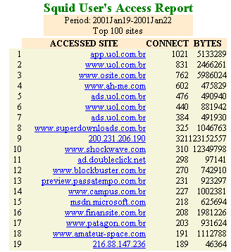
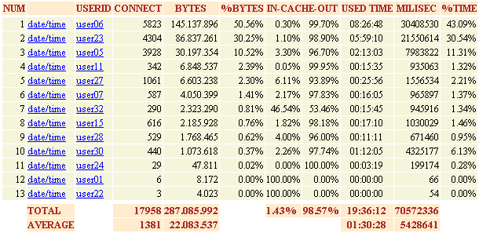
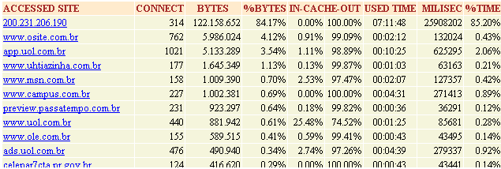
Y A R D I M C I P R O G R A M L A R
SARG : Squid Analysis Report Generator
http://web.onda.com.br/orso/
LKD Seminerleri
www.lkd.org.tr
Ahmet DERVİŞ

Slide 44
Y A R D I M C I P R O G R A M L A R
Calamaris
http://cord.de/tools/squid/calamaris/Welcome.html.en
Squid Graph
http://www.squid-graph.dhs.org/
MRTG
http://people.ee.ethz.ch/~oetiker/webtools/mrtg/mrtg.html
LKD Seminerleri
www.lkd.org.tr
Ahmet DERVİŞ

Slide 45
K A Y N A K L A R
http://squid-docs.sourceforge.net/latest/html/book1.htm
http://www.visolve.com/squidman/Configuration%20Guide.html
http://www.visolve.com/images/wptrcache.pfg
http://www.hpl.hp.com/techreports/1999/HPL-1999-69.html
http://www.linux.org.tr/people/ilker/squid/elkitabi.html
Squid-users@squid-cache.org
LKD Seminerleri
www.lkd.org.tr
Ahmet DERVİŞ

Slide 46

T E Ş E K K Ü R L E R
http://senlik.linux.org.tr
Bilgi İçin : adervis@casdb.com
LKD Seminerleri
www.lkd.org.tr
Ahmet DERVİŞ

